Slide 1
Welkom bij DAIly NURSE

Slide 2
DAIly NURSE interventie - Workshop 2
Terugkoppeling huiswerkopdracht
Wat is de capaciteit van bewoners?
Wat is de rol van V&V bij de activiteiten van bewoners?
Video-opnamen
Gedrag en barrières (terugkoppeling MAINtAIN)
Hoe kunnen we bewoners stimuleren in ADL en HDL?
Omgeving van de bewoner

Slide 3
Nabespreking huiswerk (1)
Hoe is het gesteld met de capaciteit van de bewoners?
Is er een verschil in wat bewoners kunnen en wat bewoners doen?
Zijn jullie het eens over de capaciteit van de bewoners?
Wat is de rol van de verpleegkundigen en verzorgenden bij de activiteiten?
Notes:
Wat is de algemene indruk van de capaciteit van de bewoner? Doen bewoners meer dan ze kunnen of kunnen ze meer dan ze doen? (In welke activiteiten zitten de grootste verschillen tussen wat de bewoners doen en wat de bewoners kunnen?)
Zijn verpleegkundigen en verzorgenden (tweetallen) het eens over de beoordeling van de capaciteit?
Wat is de rol van de verpleegkundigen en verzorgenden bij de activiteiten die jullie geobserveerd hebben?
Werden er activiteiten van bewoners onnodig werden overgenomen, dus activiteiten die de bewoner ook meer zelfstandig had kunnen uitvoeren, evt. met behulp van supervisie of ondersteuning?

Slide 4
Nabespreking huiswerk (2)
Hoe kunnen we rekeninghouden met de capaciteit van de bewoners?
Hoe kunnen we de bewoners stimuleren om dagelijkse activiteiten (zelfstandiger) uit te voeren?
Notes:
Hoe kunnen verpleegkundigen en verzorgenden rekeninghouden met de capaciteit van de bewoners wanneer zij de bewoners stimuleren tijdens de dagelijkse zorg?
Hoe zouden verpleegkundigen en verzorgenden de bewoner bij dagelijkse activiteiten kunnen stimuleren om deze activiteiten (zelfstandiger) uit te voeren?

Slide 5
Video opnamen

Slide 6
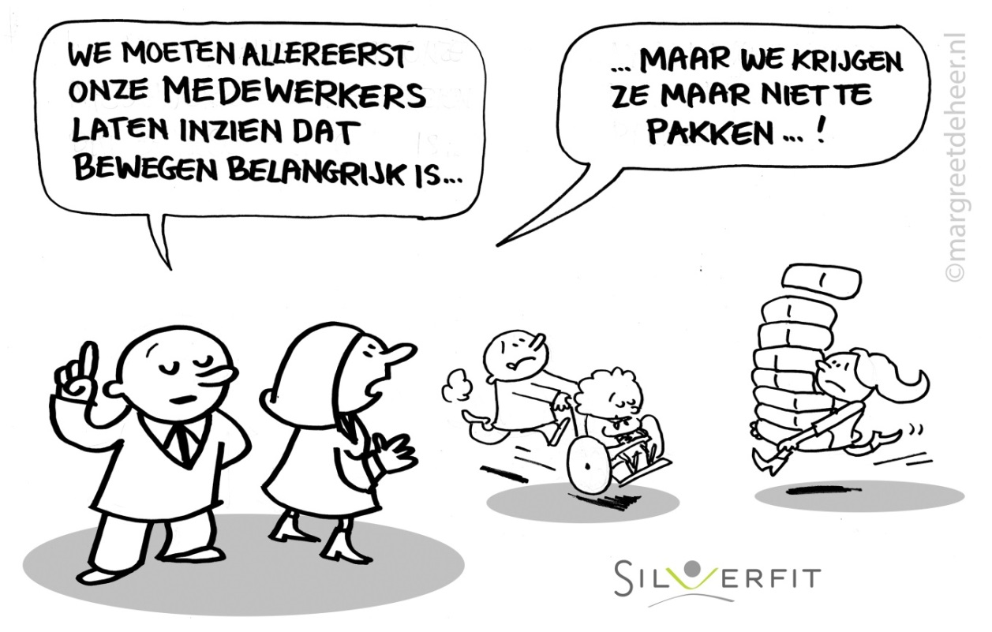
Gedrag
Het gedrag van verpleegkundigen en verzorgenden: terugkoppeling MAINtAIN-vragenlijst

Slide 7
Minst gestimuleerde activiteiten op de afdeling:
ADL: [vul hier de minst gestimuleerde activiteiten (rode stoplichtjes) in, bijv. hulpmiddelen voor het eten]
HDL: [vul hier de minst gestimuleerde activiteiten (rode stoplichtjes) in, bijv. bed opmaken]
Algemene activiteiten: [vul hier de minst gestimuleerde activiteiten (rode stoplichtjes) in, bijv. aanmoedigen van familie]
Notes:
Herkennen jullie het gedrag die uit de vragenlijst naar voren komt?
Zijn dit ook de activiteiten die jullie zelf het minst stimuleren en waarom is dat zo?
Waar is de meeste winst te behalen/ welke activiteiten zouden we meer moeten stimuleren?

Slide 8
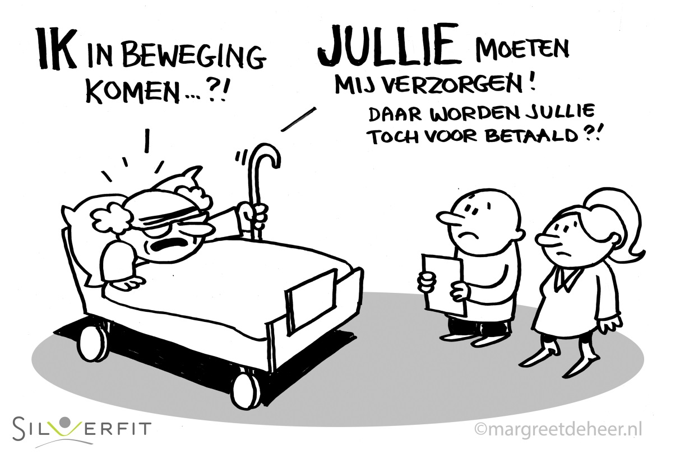
Barrières
De meest ervaren barrières op de afdeling: terugkoppeling MAINtAIN-vragenlijst

Slide 9
Meest ervaren barrières op de afdeling:
Bewoners: [vul hier de meest ervaren barrières (rode stoplichtjes) in, bijv. bewoners zijn niet in staat]
V&V: [vul hier de meest ervaren barrières (rode stoplichtjes) in, bijv. het kost te veel tijd]
Team: [vul hier de meest ervaren barrières (rode stoplichtjes) in, bijv. verwachtingen van collega’s
Organisatie: [vul hier de meest ervaren barrières (rode stoplichtjes) in, bijv. er is te weinig personeel beschikbaar]
Notes:
Herkennen jullie je in de barrières die naar voren komen? Waarom zijn dit barrières zijn voor de afdeling?
Zijn de meest ervaren barrières ook de meest belangrijke?
Zijn het barrières die te veranderen zijn? Zo ja, hoe?
Welke barrières zouden geselecteerd moeten worden om mee aan de slag te gaan in het implementatieplan?
Zijn er nog andere barrières die we zouden moeten aanpakken?

Slide 10
Hoe gaan we om met barrières?
Strategieën
uit de toolbox:
V&V
Team
Organisatie

Slide 11
Noteer voor het implementatieplan:
Gedrag dat we meer willen zien
Barrières die we weg proberen te nemen
Mogelijke strategieën
Notes:
Herkennen jullie je in de barrières die naar voren komen? Waarom zijn dit barrières zijn voor de afdeling?
Zijn de meest ervaren barrières ook de meest belangrijke?
Zijn het barrières die te veranderen zijn? Zo ja, hoe?
Welke barrières zouden geselecteerd moeten worden om mee aan de slag te gaan in het implementatieplan?

Slide 12
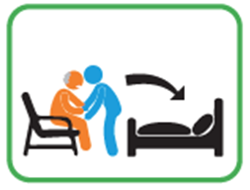
Brainstorm: Hoe stimuleren we bewoners tijdens de ADL en HDL?
Eerst kleine groepjes, daarna gezamenlijk
Schrijf ALLE ideeën op!
En stuur ze naar alle collega’s
Notes:
Hoe kunnen we bewoners “uitlokken” om ADL en HDL uit te voeren?
Denk eens buiten het verpleeghuis, hoe daag je je kinderen uit om zo zelfstandig mogelijk te zijn ‘s morgens? Of hoe krijg je het voor elkaar dat je partner het huishouden doet?

Slide 13
Brainstorm: omgeving bewoner
Welke personen en welke factoren in de omgeving van een bewoner kunnen van invloed zijn op zijn of haar activiteiten en zelfredzaamheid?
Bewoner

Slide 14
“Bewegen is iedereens zorg”
Bewoner
Verpleeg
huisarts
Fysieke omgeving
Verpleeg-kundigen/ verzorgen-den
Para-medici
Familie
Vrijwil-ligers
Andere bewoners
Bewegings-agoog en activiteiten-begeleider
Management
Geestelijk verzorger
Diëtist
Notes:
Hoe gaan we iedereen betrekken bij het stimuleren van bewegen?

Slide 15
Zijn er nog vragen

